Slide 1
JavaFX
Version 1.1

Slide 2
JavaFX
GUI-Technologien für Java
AWT: Wenige, native Steuerelemente; Bestandteil des JRE.
Swing: Umfassende GUI-Bibliothek; Keine nativen Steuerelemente; Bestandteil des JRE.
SWT: Umfassende GUI-Bibliothek mit nativen Steuerelementen; Basis des Eclipse-Frameworks.
JavaFX
JavaFX
Framework für Rich Internet Applications (RIAs)
Destop-Anwendungen
Web-Anwendung mit Java-Browser-Plugin
Programmierung in Java seit JavaFX 2.0 (2011)
Benutzeroberfläche kann auch in XML-Sprache FXML beschrieben werden.

Slide 3
Struktur einer JavaFX-Anwendung
public class MyApp extends Application {
@Override
public void start(Stage stage) {
// build scene graph
Scene scene = new Scene(sceneGraphRoot,
width, height);
stage.setScene(scene);
stage.show();
}
public static void main(String[] args) {
Application.launch(args);
}
}
Stage
Scene
Szenengraph
Stage ist der Behälter auf oberster Ebene (das Fenster).
Scene ist der Behälter für den Szenengraph.
Die Knoten des Szenengraphen repräsentieren die Elemente der Benutzeroberfläche (Behälter und Steuerelemente).

Slide 4
Steuerelemente
*
children
Node
Parent
Region
Control
Pane
Labeled
TextInputControl
ComboBoxBase
Label
ButtonBase
TextField
TextArea
Combobox
Button

Slide 5
Layout-Container (Panes)
Pane
HBox
VBox
StackPane
BorderPane
AnchorPane
GridPane
TilePane

Slide 6

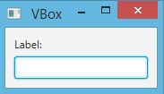
HBox/VBox
Kindelemente werden horizontal (HBox) bzw. vertikal (VBox) angeordnet.
HBox hbox = new HBox(5);
hbox.setPadding(new Insets(10));
hbox.setAlignment(Pos.BASELINE_CENTER);
Label label = new Label("Label:");
TextField text = new TextField();
HBox.setHgrow(text, Priority.ALWAYS);
hbox.getChildren().addAll(label, text);
VBox vbox = new VBox(5);
vbox.setPadding(new Insets(10));
vbox.setAlignment(Pos.BOTTOM_LEFT);
Label label = new Label("Label:");
TextField text = new TextField();
vbox.getChildren().addAll(label, text);

Slide 7
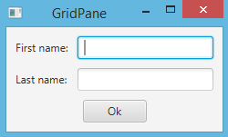
GridPane
Kindelemente werden in einem Gitter mit unterschiedlich hohen Zeilen und Spalten angeordnet
GridPane grid = new GridPane();
grid.setPadding(new Insets(10));
grid.setHgap(10);
grid.setVgap(10);
TextField text1 = new TextField();
GridPane.setHgrow(text1, Priority.ALWAYS);
TextField text2 = new TextField();
GridPane.setHgrow(text2, Priority.ALWAYS);
Button button = new Button("Ok");
button.setPrefWidth(70);
GridPane.setHalignment(button, HPos.CENTER);
grid.add(new Label("First name:"), 0, 0);
grid.add(text1, 1, 0);
grid.add(new Label("Last name:"), 0, 1);
grid.add(text2, 1, 1);
grid.add(button, 0, 2, 2, 1); // column span

Slide 8
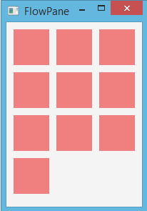
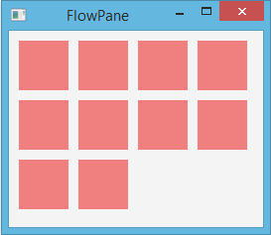
FlowPane/TilePane
Kindelemente werden zeilen-/spaltenweise angeordnet.
FlowPane: Zellen können unterschiedlich groß sein.
TilePane: Zellen sind gleich groß. Ausrichtung innerhalb der Zelle kann definiert werden (setAlignment).
FlowPane flowPane = new FlowPane();
flowPane.setPadding(new Insets(10));
flowPane.setHgap(10);
flowPane.setVgap(10);
for (int i=0; i<10; i++)
flowPane.getChildren().add( new Rectangle(50, 50, Color.LIGHTCORAL));

Slide 9
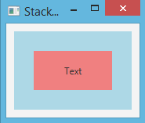
StackPane
Kindelemente werden übereinander angeordnet.
StackPane stackPane = new StackPane();
stackPane.setPadding(new Insets(10));
Rectangle rect1 = new Rectangle(150, 100, Color.LIGHTBLUE);
Rectangle rect2 = new Rectangle(100, 50,
Color.LIGHTCORAL);
Label label = new Label("Text");
stackPane.getChildren().addAll(rect1, rect2, label);

Slide 10
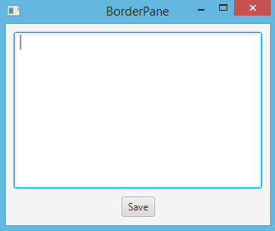
BorderPane
Kindelemente können oben, unten, links, rechts und im Zentrum des Behälters platziert werden.
Elemente im oberen und unteren Bereich bekommen minimale Höhe und maximale Breite.
Elemente im linken und rechten Bereich bekommen maximale Höhe und minimale Breite.
Element im Zentrum bekommt den restlichen Platz.
BorderPane borderPane = new BorderPane();
borderPane.setPadding(new Insets(10));
TextArea text = new TextArea();
Button button = new Button("Save");
BorderPane.setMargin(button, new Insets(10, 0, 0, 0));
BorderPane.setAlignment(button, Pos.CENTER);
borderPane.setCenter(text);
borderPane.setBottom(button);

Slide 11
Ereignisbehandlung (vereinfacht)
EventListener
Control
EventManager
addEventHandler
removeEventHandler
setOn<EventType>
addEventHandler
removeEventHandler
setEventHandler
*
EventHandler<T>
handle(T event)
Beispiel:
Button button = new Button();
button.addEventHandler(ActionEvent.ACTION,
new EventHandler<ActionEvent>() {
public void handle(ActionEvent event) { … }
});
button.setOnAction(
new EventHandler<ActionEvent>() {
public void handle(ActionEvent event) { … }
});
Observer
handle(T event)

